Slide 1


3D Simple Avoid
Game Engine Programing Term Project
이름 : 안수근
학번 : 2011180029

Slide 2

00
목차
● 게임 컨셉
● 게임 개발 범위 및 개발 진행 내용
● 게임 실행 흐름
● 게임 데모 실행

Slide 3
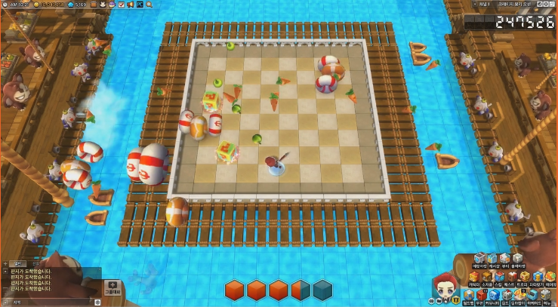
01
게임 컨셉
▶ 3D탄막
탄막피하기
아이템획득
+
리드미컬한 사운드
보스패턴 추가
▲ 최근 넥슨에서 나온 ‘크레이지 몽키 오션’게임의 한 장면

Slide 4
02
개발 범위 및 개발 진행 내용
내용 | 범위
MAP | 사방이 막힌 사각형태의 지상 (타일 Material 적용 필요)
게임 구성 | 10스테이지, 마지막 스테이지는 보스 패턴 각 스테이지 당 15초 소요
캐릭터 컨트롤러 | 키보드를 통한 상하좌우 대각선 이동
게임 코어 기능 | 캐릭터와 탄막간의 충돌 구현 탄막의 패턴 구현
모델링 | 캐릭터(1종), 탄막(3종) (각각의 애니메이션 구현 필요)
게임 난이도 | 스테이지 마다 탄막의 패턴과 속도를 통해 난이도 조정
아이템 | 일시적인 무적, 라이프 증가, 속도 증가
사운드 | 게임의 긴장감을 높일 수 있는 사운드 사용

Slide 5
02
개발 범위 및 개발 진행 내용
내용 | 진행 내용
GameFrameWork | 원활한 게임 개발을 위해 GameFrameWork 를 확장해서 개발 중에 있음
메인 메뉴 | 타이틀 화면 삽입
캐릭터 컨트롤러 | 키보드를 통한 상하좌우 대각선 이동
게임 코어 기능 | 스테이지1에 해당하는 탄막의 패턴 구현 완료
GUI | 스테이지에 부여된 남은 시간을 출력

Slide 6
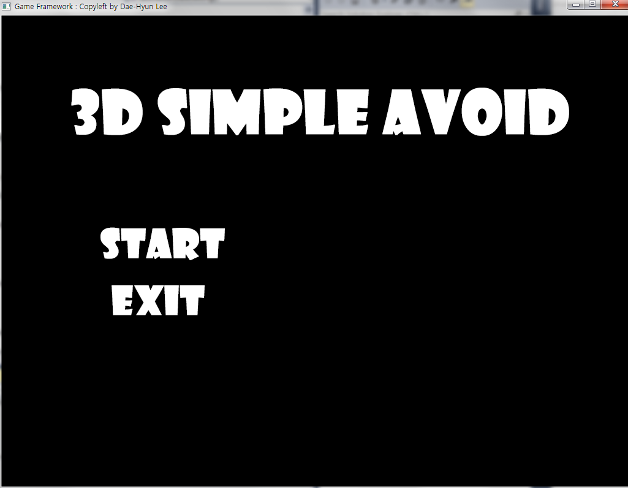
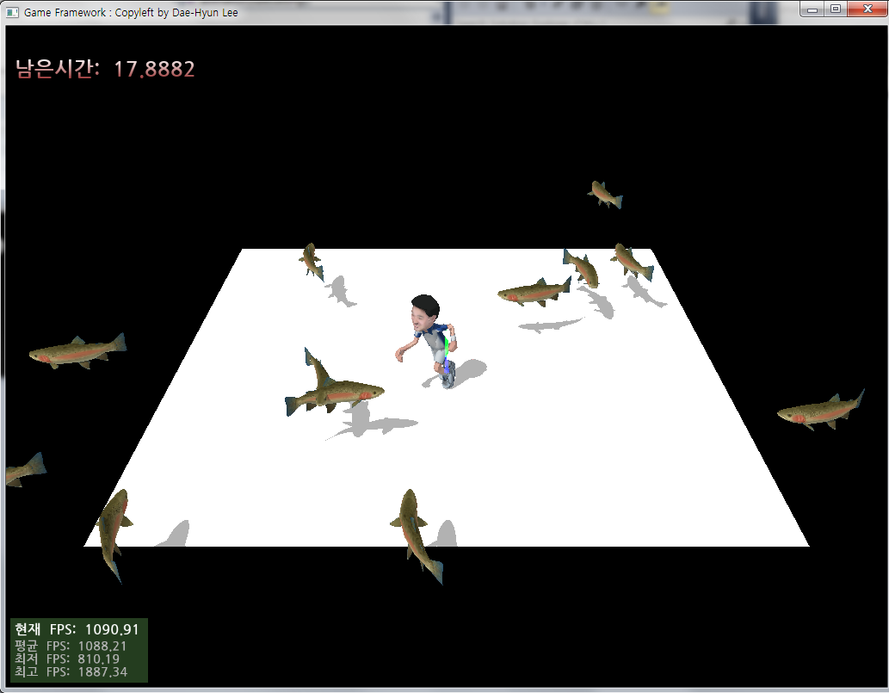
03
게임 흐름
메인 메뉴
Game Over
게임 시작
스테이지 진행
날아오는 모든 탄막을 피하고 생존
All Clear
다음 스테이지

Slide 7

감사합니다.

